Slide 1
Muutuv rahvastik eeldab muutuseid haridusvõrgus
5.-19. aastaste arvu muutus, allikas Statistikaamet
 | vanusegrupp | 2021 | 2035 | 2045
Eesti kokku | 5-14 | 148150 | 128539 | 122708
Valgamaa | 5-14 | 2759 | 1819 | 1372
Eesti kokku | 15-19 | 64309 | 71135 | 61917
Valgamaa | 15-19 | 1465 | 1040 | 822
 | vanusegrupp | 2035 | 2045
Eesti kokku | 5-14 | 87% | 83%
Valgamaa | 5-14 | 66% | 50%
Eesti kokku | 15-19 | 111% | 96%
Valgamaa | 15-19 | 71% | 56%

Slide 2
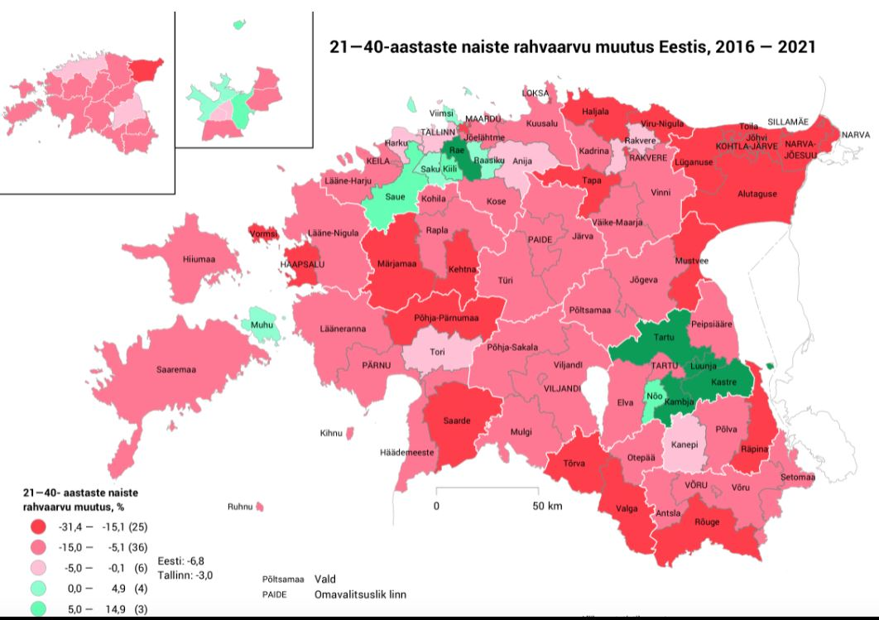
Muutuv rahvastik eeldab muutuseid haridusvõrgus
https://www.stat.ee/et/uudised/mihkel-servinski-laste-sund-naitab-piirkonna-elujoulisust

Slide 3
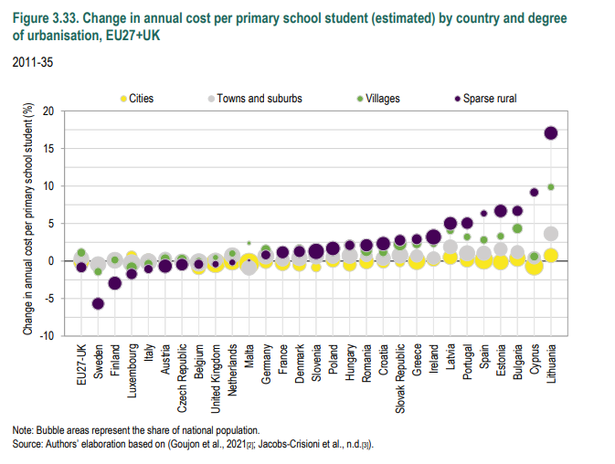
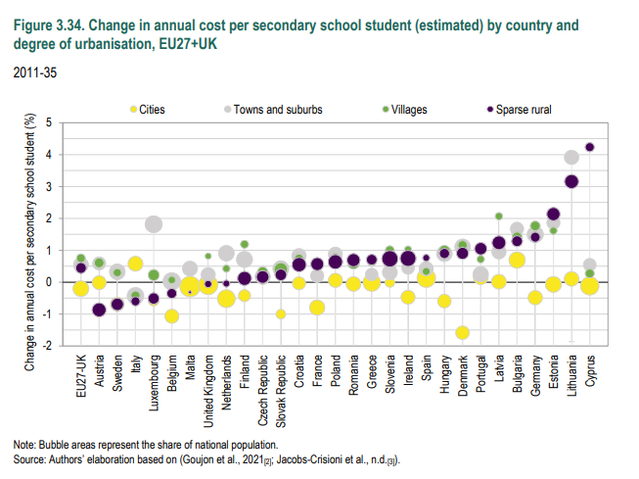
I ja II kooliastme puhul on kulude kasv õpilase kohta suurem kui Eestis ainult Leedus, Küprosel ja Bulgaarias, III ja IV kooliastme puhul ainult Küprosel ja Leedus
Allikas: Allikas: Access and Cost of Education and Health Services : Preparing Regions for Demographic Change | OECD Rural Studies | OECD iLibrary (oecd-ilibrary.org)

Slide 4
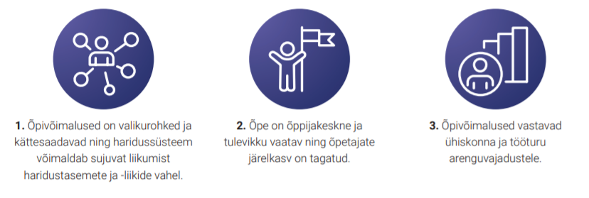
Mida ütleb haridusvaldkonna arengukava 2035?
KOLM STRATEEGILIST EESMÄRKI
TEGEVUSSUUND 1 : KVALITEETSET HARIDUST PAKKUV, KAASAV JA RESSURSITÕHUS ÕPPEASUTUSTE VÕRK JA TARISTU, ET HARIDUS OLEKS KÄTTESAADAV ERI SIHTRÜHMADELE JA ÕPPEKESKKOND TOETAKS NÜÜDISAEGSET ÕPIKÄSITUST
TEGEVUSED:
selge vastutus keskhariduse tasemel, enam vastutust riigile
kahanevates piirkondades tagada kohalikel omavalitsustel kodulähedane õpe vähemalt põhikooli I ja II kooliastmes, koondades KOVis III kooliastme õppurid.

Slide 5
Kodulähedane alusharidus
Õpe PK I ja II kooliastmes
PK III kooliastme koondumine
Põhi-, huvihariduse ja noorsootöö ning muude avalike teenuste lõimitus
Haridustaristu vastavus õpilaste õppekohtade vajadusele, arvestades nüüdisaegset õpikäsitluse, kaasava hariduse ning ruumikvaliteedi nõudeid
15. aasta perspektiiv
Haridus- ja Teadusministeerium
KOVi vastutus

Slide 6
Tõrva valla koolivõrk 2021/22
õppeasutuse nimetus | 1. | 2. | 3. | 1. kooli-aste Kokku | 4. | 5. | 6. | 2. kooli-aste Kokku | 7. | 8. | 9. | 3. kooli-aste Kokku | Põhi-haridus | G10 | G11 | G12 | G Kokku | Üldkokkuvõte
Hummuli Põhikool | 6 | 4 | 11 | 21 | 1 | 5 | 4 | 10 | 3 | 1 | 12 | 16 | 47 |  |  |  |  | 47
Riidaja Põhikool | 2 | 6 | 6 | 14 | 5 | 2 | 4 | 11 | 4 | 7 | 6 | 17 | 42 |  |  |  |  | 42
Ala Põhikool | 1 | 4 | 5 | 10 | 2 | 3 | 4 | 9 | 6 | 3 | 5 | 14 | 33 |  |  |  |  | 33
Tõrva Gümnaasium | 38 | 36 | 36 | 110 | 35 | 49 | 44 | 128 | 49 | 46 | 44 | 139 | 377 | 35 | 21 | 21 | 77 | 454
Ritsu Lasteaed-Algkool | 2 | 3 | 3 | 8 | 4 |  |  | 4 |  |  |  |  | 12 |  |  |  |  | 12
Vt. andmeid haridussilm.ee

Slide 7
EESMÄRK-ANDMEANALÜÜS-MUUTUSTE PLAAN-SEIRE
Kvaliteedinäitajate analüüs EHISest (kvalifikatsiooniga õpetajad, tugiteenuste kättesaadavus, õpilaste edasiõppimine…) KOOND HTMi poolt saadetud, selle alusel hea analüüsida
G pidamine KOVi võimalus mitte kohustus . G astmes 77 õppurit ( 5 teistest KOVidest ), KOV registris olevatest gümnasistidest 27 % ei ole valinud Tõrva G.
Haridustaristu investeeringuvajadused ja võimalused (n ventilatsioon loomulik 2, mehhaaniline 2, andmed puuduvad 1 koolis).KOV koolides pind väga erinev, õppuri kohta 8,4 m² (Tõrva), 25-27 m² (Hummuli ja Riidaja), 123-153,6m² (Ritsu, Ala).

Slide 8
EESMÄRK-ANDMEANALÜÜS-MUUTUSTE PLAAN-SEIRE
KOV ÜHK juhtide keskmine brutokuupalk
KOV | 2020 | 2021 esialgne
Otepää vald | 1 959 | 2 202
Tõrva vald | 1 464 | 1 425
Valga vald | 1 882 | 1 677
Eesti kokku | 1 960 | 2 022
KOV ÜHK õpetajate keskmine brutokuupalk
KOV | 2020 | 2021 esialgne
Otepää vald | 1549 | 1563
Tõrva vald | 1557 | 1576
Valga vald | 1531 | 1517
Eesti kokku | 1621 | 1628
KOV 2020 ANDMED | Antud toetus PK | õpetajate kogu palgakulu PK | Toetuse kasutamise osakaal põhikooli astmes | Antud toetus G | õpetajate kogu palgakulu G | Toetuse kasutamise osakaal gümnaasiumi astmes
Tõrva vald | 931 877 | 930 889 | 99,9% | 102 919 | 106 364 | 103,3%

Slide 9
Eesti põhikooli- ja gümnaasiumivõrgu analüüs aastaks 2020
(Praxis 2014)
Peamised koolivõrgu otsuseid takistavad tegurid on olnud (2014):
Majanduslikud tegurid – kooli/kooliastme sulgemisega kaasnevad alternatiivkulud: koolihoone jätkuv ülalpidamine või ümberkorraldusega seotud kulud; õpilaste transpordi ja majutuse korraldamine jms.
Poliitilised tegurid – kooli püsimajäämine kui valimislubadus.
Sotsiaalsed tegurid – kooli sotsiaalne tähendus maapiirkondades.
Inimestega seotud tegurid – nii väga tugevad kui ka vähem edukad koolijuhid mõjutavad koolivõrguga seotud arenguprotsesside tõhusust.
Infrastruktuurilised tegurid – olemasolevad hooned ei ühildu reformiideedega.
Muud tegurid – avalik poliitika ei ole sageli ratsionaalne
Koolivõrgu otsuste peamised edutegurid (2014):
Oskuslik selgitustöö ja kaasamine enne otsuseid
Muudatuste seostamine uute võimalustega
Omavalitsuste ühinemisel tekkiv üks kooli peremees
Rahvastikuprotsessidega kaasnev paratamatus.

Slide 10
Arengukavad,uuringud, analüüsid:
Haridusvaldkonna arengukava https://www.hm.ee/et/kaasamine-osalemine/strateegiline-planeerimine-aastateks-2021-2035/eesti-haridusvaldkonna-arengukava
https://www.hm.ee/et/noortekava-2035
Kokkuvõte OECD Eesti haridussüsteemi ressursikasutuse ülevaate olulisematest sõnumitest ning soovitustest (2016)
Praxis. Üldhariduskoolide võrgu korraldamine. Lõpparuanne, lk 103 (2005)
Riigikontrolli aruanne Riigikogule „Esmatähtsate avalike teenuste tulevik“(2020)
Praxis. Eesti põhikooli- ja gümnaasiumivõrgu analüüs aastaks 2020 (2014)
ELVLi ja HTMi soovitused koolivõrgu korrastamiseks https://www.elvl.ee/documents/21189341/30953807/Soovitused+KOV-dele+%C3%BCmberkorraldamiseks1.pdf/86c8ccc8-748a-48cb-968e-40336517dce9
OECD analüüs „Nutikas kahanemisega kohanemine Eestis: regionaalne valmistumine demograafiliseks muutusteks“ – kokkuvõte haridusvaldkonna olulisematest sõnumitest ja soovitustest https://www.hm.ee/sites/default/files/kahanemisega_kohanemine_eestis_luhikokkuvote.pdf
ÕPILASTE ARENGU JA KOOLIVAHETUSE TOETAMINE ERINEVAT TÜÜPI PÕHIKOOLIDES https://www.hm.ee/sites/default/files/iii_kooliaste_uuringuaruanne.pdf

